Slide 1
Liikkumisen lisääminen koululaisten arkeen
Työpaja 27.11.2018
Tuula Salmivaara-Pesonen
kouluterveydenhuollon päällikkö

Slide 2
Osallistujat (N=23):
6-9 luokkien oppilaskunnan edustajia (n= 10)
Kasvatuksen ja koulutuksen toimialan edustajia
Sosiaali- ja terveystoimialan edustajia/Kouluterveydenhuolto, fasilitaattorit/kehittämispalvelut
Kulttuuri ja vapaa-aika: edustajat Nuorisopalvelut, Liikuntapalvelut
Tapanilan Erän edustaja

Slide 3
Tavoitteet
Strateginen tavoite v.2019 (yhdessä kaskon kanssa): kehitetään ja kokeillaan yläasteikäisille sopivia menetelmiä hyvän arkirytmin, terveellisten elämäntapojen tueksi digitaalisuus ja osallisuus huomioiden. Mittareina: ISO-BMI (ylipaino) ja koulun hyvinvointiprofiili (lasten ja nuorten psyykkinen hyvinvointi).
Tavoitteena on myös oppilaiden osallisuuden vahvistaminen toiminnassa ja toiminnan kehittämisessä.

Slide 4
Pajan tavoitteet:
Yhdessä koululaisten ja yhteistyökumppaneiden kanssa ideoidaan miten liikkumista voidaan lisätä yläasteikäisten arkeen; koulupäivän aikana ja koulupäivän jälkeen. Mitä voidaan tehdä hyvän arkirytmin edistämiseksi
(unen, ruokailun ja liikunnan merkitys, sosiaaliset suhteet ja ruutuaika)
Mikä estää liikkumista, mikä voisi edistää?

Slide 5
Ryhmä Koulupäivän aikana 1 Mikä saa luokkakaverisi liikkumaan koulupäivän aikana? Mitkä asiat edistävät/tukevat/auttavat/kannustavat luokkakavereitasi liikkumaan koulupäivän aikana?
Kun syö aamupalan, lämpimän aterian jne. niin jaksaa liikkua
Kaverit liikkuu, sisarukset
Malli aikuiset liikkuu myös
Hyötyliikunta
Koululiikunta
Kesken oppitunnin hyvässä vaiheessa voisi tehdä jumppatauon
Toiminnalliset oppitunnit, ulkona oppiminen
Siirtymät eri paikkoihin, ei samassa luokassa koko ajan
Liikkumispaikat

Slide 6
Ryhmä Koulupäivän aikana 1 Mikä saa luokkakaverisi liikkumaan koulupäivän aikana? Mitkä asiat edistävät/tukevat/auttavat/kannustavat luokkakavereitasi liikkumaan koulupäivän aikana?
Välineet
Liikkumisvälineet oikeassa paikassa ja helppo käyttää kaikille esim. Hiidenkiven teqball-pöytä -> siirto yläasteen puolelle
Välinekortit lainattavana välitunnille
Välineet helposti käytettävissä
Pelit, kilpailut, leikit
REILUT joukkueet
Kannustus
Kaikki mukaan
Mielekästä tekemistä
Välitunnit
Koulussa tekemistä välitunneille
Liikunta

Slide 7
Ryhmä Koulupäivän aikana 1 Mikä saa luokkakaverisi liikkumaan koulupäivän aikana? Mitkä asiat edistävät/tukevat/auttavat/kannustavat luokkakavereitasi liikkumaan koulupäivän aikana?
Lajikokeilut
Säännöt
Kaikki ovat tosi energisiä
Puramme energiaamme yhdessä ulkona liikkumalla

Slide 8
Ryhmä Koulupäivän aikana 2 Mitkä asiat estävät/vaikeuttavat/hankaloittavat luokkakavereitasi liikkumasta koulupäivän aikana?
Kaverit ei liiku
Kaveriporukat
Ryhmäpaine
Ei halua näyttää intoilijalta
Puhelin
Pienestä pitäen alkanut kasvatus, vanhemmat
Välitunnilla ei oikein ehdi liikkua, lyhyet välitunnit
Vähäiset välitunnit
Koulupäivän rakenne, lyhyt välitunti
Vanhanaikainen toimintakulttuuri
Liian vähän toiminnallisia tunteja
Säännöt, jotka rajoittavat liikkumista

Slide 9
Ryhmä Koulupäivän jälkeen 1 Mikä saa luokkakaverisi liikkumaan koulupäivän jälkeen? Mitkä asiat edistävät/tukevat/auttavat/kannustavat luokkakavereitasi liikkumaan koulupäivän jälkeen vapaa-ajalla?
Vanhemmat, sisarukset
Perheen rooli tärkeä
Myös koko perheen kannustaminen liikkumiseen
Nuorisotila
Liikunnallinen tanssi tai pelin pelaaminen
Koiran ulkoilutus
Kotimatka koulusta
Hyötyliikunta kavereiden kanssa
Sopii kaverin kanssa, että menee jonnekin vaikka pyörällä
Kaverit houkuttelee mukaan yleensä, liikkuminen tulee siinä sivussa, ei ole päätarkoitus
Kaverin esimerkki voi innostaa kokeilemaan

Slide 10
Ryhmä Koulupäivän jälkeen 1 Mikä saa luokkakaverisi liikkumaan koulupäivän jälkeen? Mitkä asiat edistävät/tukevat/auttavat/kannustavat luokkakavereitasi liikkumaan koulupäivän jälkeen vapaa-ajalla?
Kiinnostava laji/harrastus
Yrittää löytää mielenkiintoisen harrastuksen
Hyvä yhteishenki harrastuksessa
Itse voi vain lähteä kivaa tekemään, liikkuminen tulee mukana
Harrastukset mahdollisimman lähellä
Edullisuus
Ilmaiskokeilu
Tieto nuorille ilmaiskokeiluista
Missä liikutaan?
Miten liikutaan?
Kuinka pitkään liikutaan?
Koulun liikuntatunneilla kokeillaan eri lajeja, voi löytyä joku kiva ja pääsee kokeilemaan

Slide 11
Ryhmä Koulupäivän jälkeen 2 Mitkä asiat estävät/vaikeuttavat/hankaloittavat liikkumista ja liikuntaa koulupäivän jälkeen vapaa-ajalla?
Kavereiden kanssa oleminen ja ajan kuluttaminen
Kaverit
Yksinäisyys
Kenen kanssa menisin?
Riittääkö itseluottamus mennä uuteen paikkaan ja kokeilla uusia asioita
Riittämättömyys
Puhelin/pelit
Kiire
Stressi
Omat menot esim. sukulaisille meno
Laiskuus
Ei huvita -fiilis

Slide 12
Ryhmä Koulupäivän jälkeen 2 Mitkä asiat estävät/vaikeuttavat/hankaloittavat liikkumista ja liikuntaa koulupäivän jälkeen vapaa-ajalla?
Liian kaukana
Hinta
Läksyt ja kokeisiin harjoitteleminen
Kotityöt
Väsynyt
Nukkunut huonosti, syönyt huonosti
Kasvatus, tapa liikkua
Ulkona liikkumista rajoittaa sää
Pimeys
Lumen puute

Slide 13
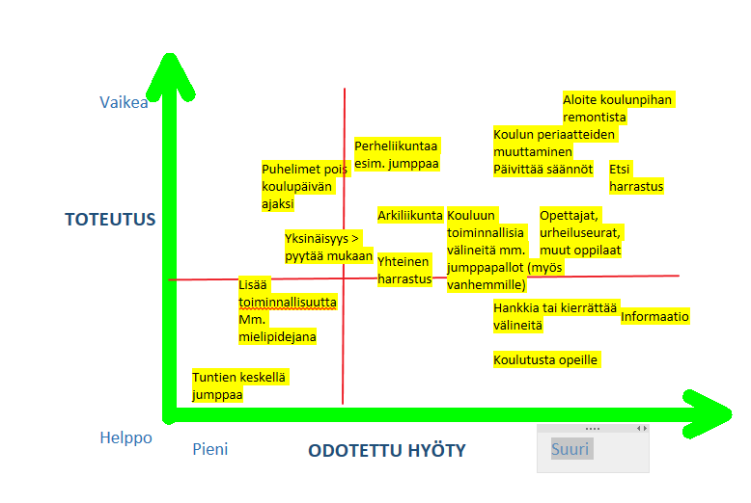
Ryhmä 1 & 2 Koulupäivän aikana Ideoikaa miten ja millä keinoin luokkakavereittesi liikkumista lisätään koulupäivän aikana. Miten liikkumista edistäviä asioita vahvistetaan ja estäviä vähennetään?

Slide 14
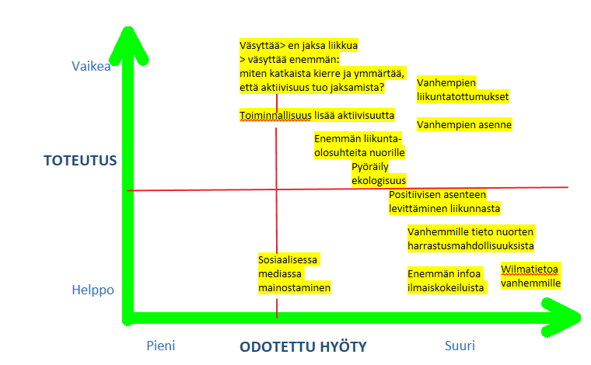
Ryhmä 3 & 4 koulupäivän jälkeen Ideoikaa miten ja millä keinoin luokkakavereidesi liikkumista lisätään koulupäivän jälkeen vapaa-ajalla. Miten liikkumista edistäviä asioita vahvistetaan ja estäviä vähennetään?
Lisäksi maininnat, joita ei sijoitettu taulukkoon:
Pääsy liikuntapaikkoihin esim. kuntosali
Paikat lähemmäksi
Kannustaminen opettajalta, vanhemmilta, muilta ihmisiltä
Kouluaikaiset liikuntaretket

Slide 15
Jatkosuunnitelma
Koulun terveydenhoitaja esittelee työpajan tuotokset yhteisöllisen oppilashuollon kokouksessa 1/2019
Kouluterveydenhuollon päällikkö ja ylihoitaja esittelevät asian koulun opettajille 1-2/2019
Ehdotus: kevään 2019 aikana koulun ilmiöviikolla, (1-2) päivän aiheena terveys ja liikunta. Oppilaat osana kouluopetusta tutustuvat/tutkivat aihetta, mahdollisesti mittaavat/seuraavat omaa liikkumista unta, ruokailua (aamupala, kouluruokailu), koulujen ruokaraati/ravintolatoimikunta mukaan (kouluruokailun edistäminen). Koulun terveydenhoitaja yhteistyössä terveystiedon opettajan kanssa voi kokeilla uudenlaista tapaa toteuttaa terveysneuvontaa yläkoululaisille. Pajoissa mukana olleet yhteistyökumppanit ovat halukkaita osallistumaan ilmiöpäivän toteuttamiseen.
Työpajojen tuotoksia ja ilmiöviikon hyviä kokemuksia voidaan jatkossa hyödyntää muidenkin koulujen toiminnassa/toiminnan suunnittelussa.

